Slide 1
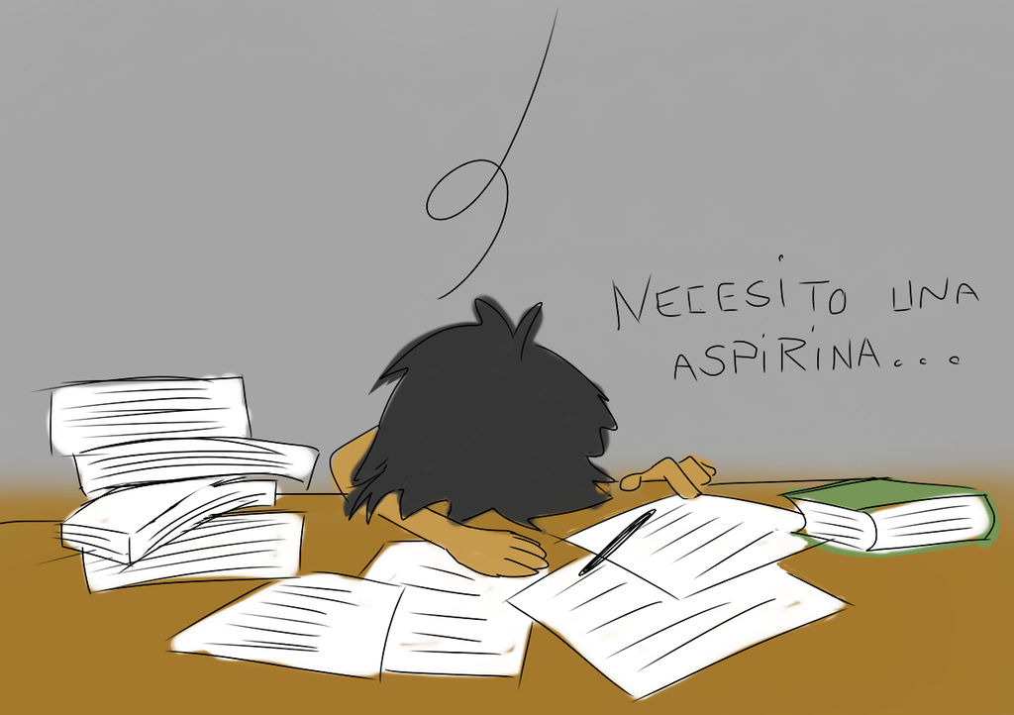
Estrategias Creativas para Enseñar Matemáticas
Creado por: Prof. Lourdes Barreno Huffman
Portal Educa Panamá

Slide 2
LA TAREA DE ENSEÑAR MATEMÁTICAS
El peor enemigo en las aulas es el aburrimiento y mantener a los niños enfocados en la clase de matemáticas a veces resulta aún más tedioso. Por ello, es necesario utilizar estrategias divertidas y motivadoras con los niños para enseñarles a sumar, restar, multiplicar y dividir, entre otras actividades.

Slide 3
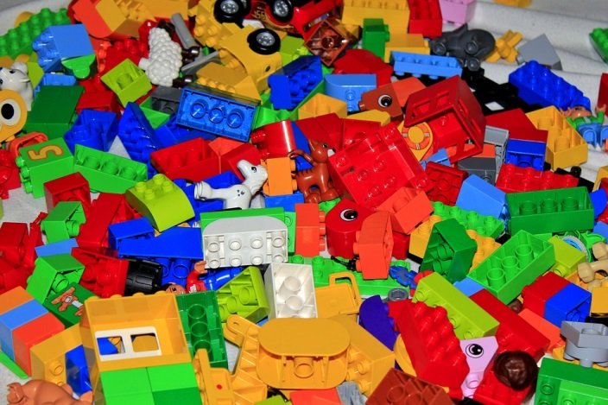
RECURSOS EDUCATIVOS
Para contar los números, realizar sumas y restas sencillas en primer grado se puede utilizar legos o juegos de dominó, los cuales cumplen la misma función. Debemos explicarle a los niños que cada pequeño círculo representa un elemento.
Notes:
R

Slide 4
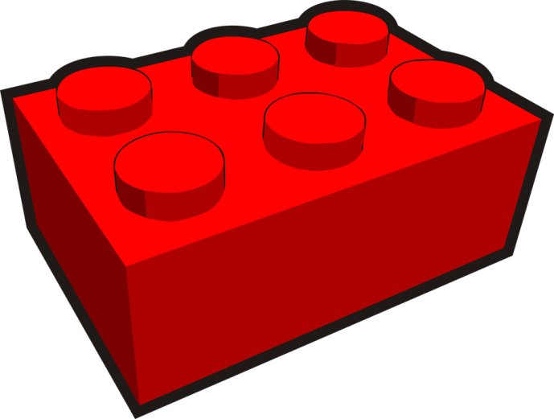
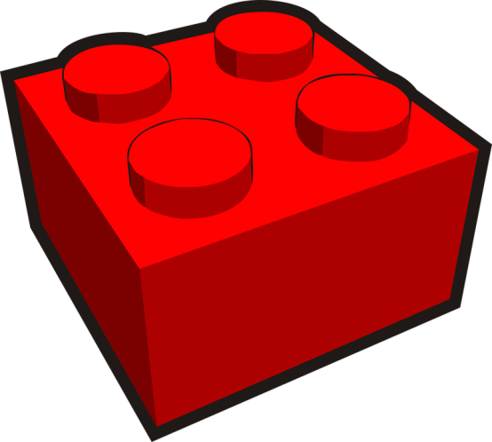
USO DEL LEGO EN LA ENSEÑANZA DE MATEMÁTICA
+
=10
+
4
6
=10
Este es un ejemplo de como usar los legos para sumar.

Slide 5
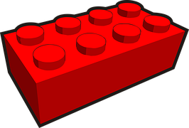

USO DE LEGOS EN MATEMÁTICAS PARA RESTAR.
8
-
4
= 4

Slide 6
Recursos Educativos
Las canciones sobre los números y las tablas de multiplicar son una excelente opción para que el niño aprenda de manera divertida las tablas de multiplicar.
El siguiente enlace es un video de las tablas de multiplicar.
https://www.youtube.com/watch?v=qkejOwgVOSY

Slide 7
El Bingo Matemático como Recurso
Como jugar el bingo de las multiplicaciones:
Primero : Elaboraremos las tarjetas de bingo y las fichas correspondientes de las tablas. Ejemplo: 2X3=6
Segundo: Se reparten las tarjetas para iniciar el juego en cuestión.
Tercero: El profesor dictará las operaciones utilizando las fichas de multiplicar correspondientes y los alumnos buscarán la respuesta correcta en su tarjeta.
Cuarto: Gana el alumno que complete una línea que puede ser: horizontal, vertical o diagonal.

Slide 8
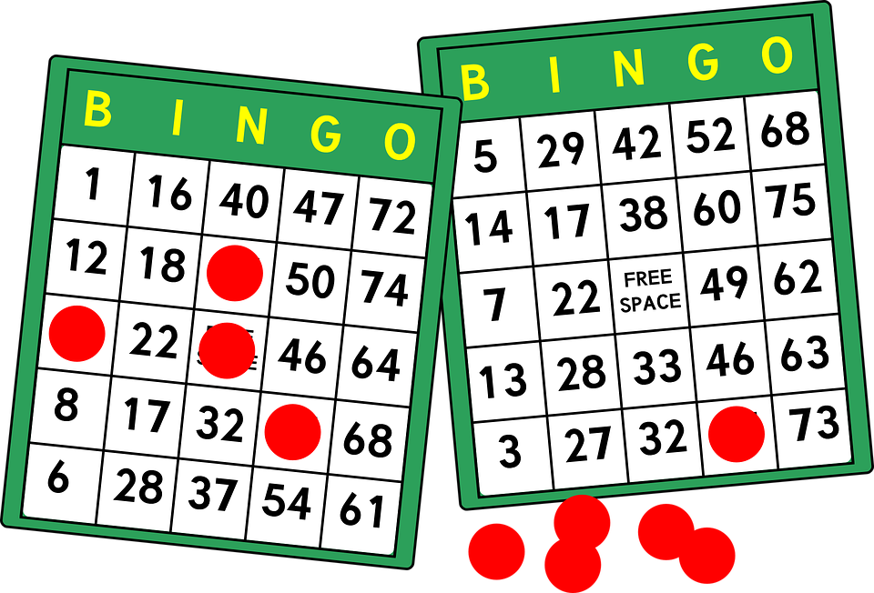
EL BINGO MATEMÁTICO COMO RECURSO

Slide 9
USO DEL BINGO COMO RECURSO DIDÁCTICO
12 | 56 | 9 | 30 | 64
28 | 32 | 81 | 8 | 55
36 | 44 | 63 | 6 | 22
42 | 84 | 72 | 24 | 60
18 | 20 | 16 | 33 | 48

Slide 10
EL TANGRAM
Es un rompecabezas de origen chino. Es de gran utilidad ya que desarrolla la creatividad y el ingenio del niño. Le permite al estudiante identificar figuras geométricas. Está compuesto de 7 piezas que consisten en cuadros, triángulos y paralelogramos.
Por medio de el podemos crear figuras de animales, personas y cosas.

Slide 11
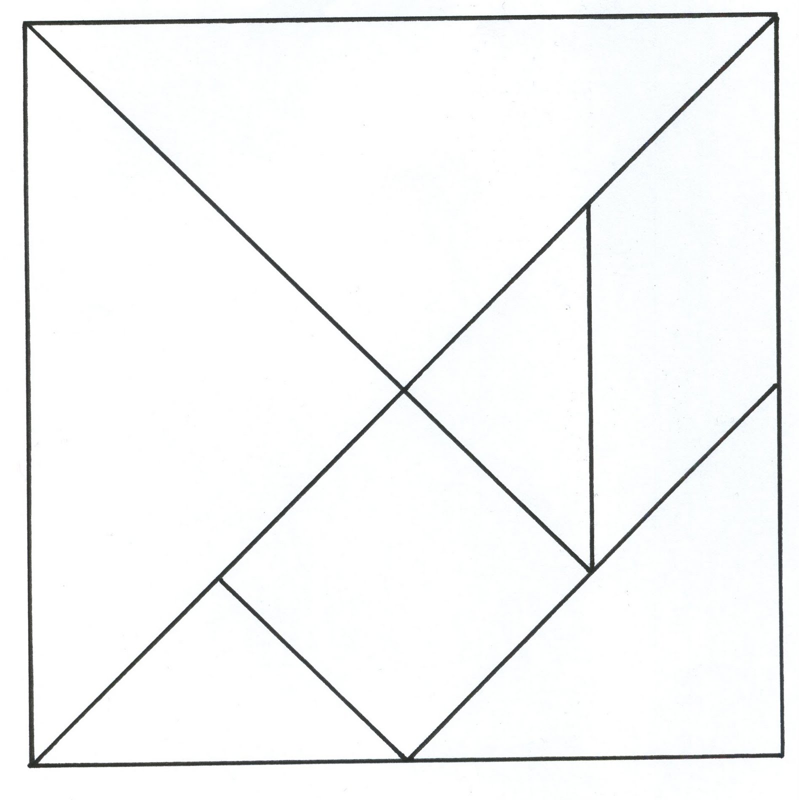
Figura de tangram

Slide 12
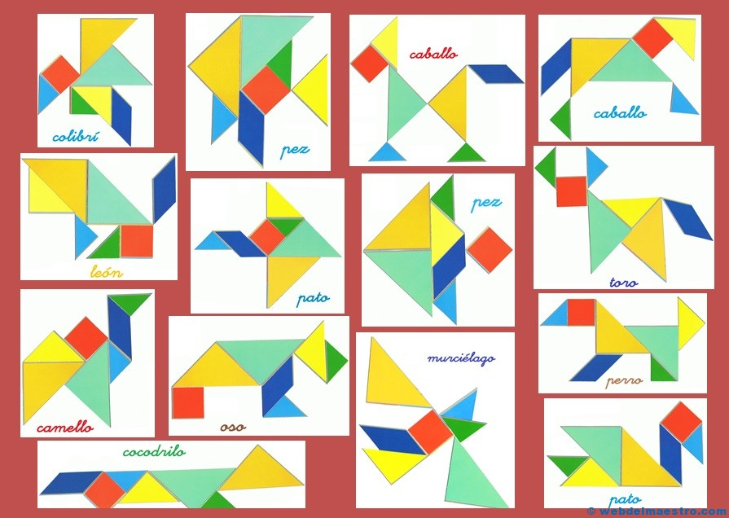
Web del maestro.com

Slide 13
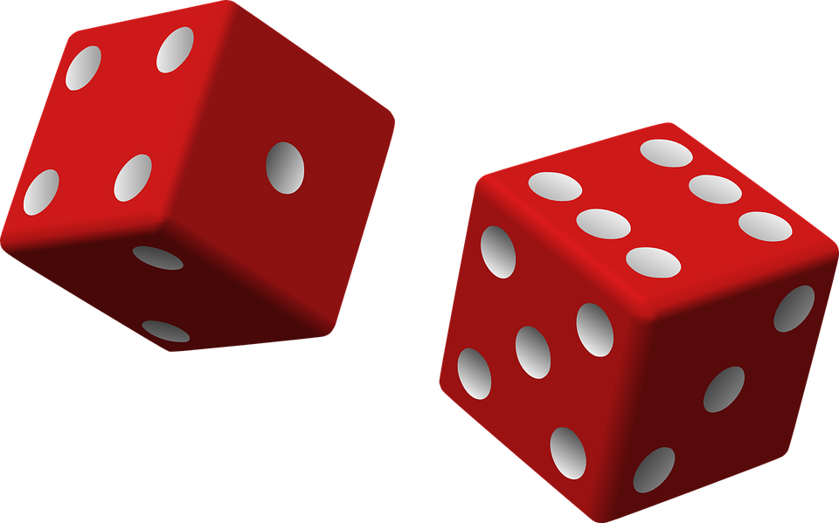
USO DEL JUEGO DE DADO EN MATEMÁTICAS

Slide 14
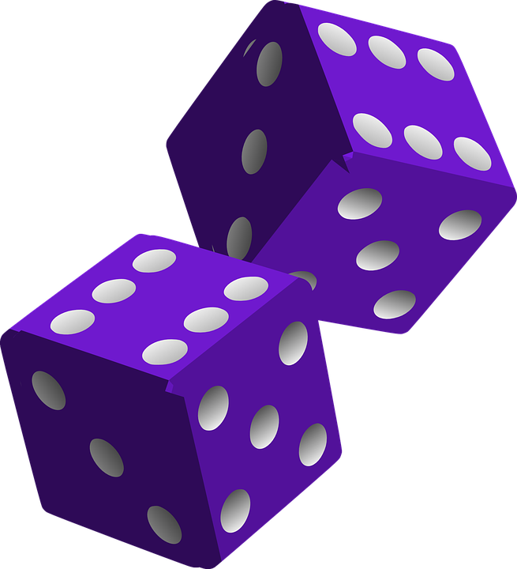
¿QUÉ PODEMOS HACER CON UN DADO?
Los dados son un excelente recurso para aprender a contar, sumar, restar ,practicar multiplicaciones y aprender el concepto de cubo en Geometría. Además son muy útiles para aprender fracciones, reafirmar conceptos de menor que < y mayor que> e igual a =. Podemos comprarlos como también hacerlos. Todo es cuestión de un poco de ingeniosidad

Slide 15
USO DEL ROMPECABEZAS EN MATEMÁTICAS
Los rompecabezas son una herramienta eficaz en el manejo de las matemáticas y el desarrollo del pensamiento lógico. Nos permiten interrelacionar materias y se disponen de una gran cantidad de web que permiten descargar programas para elaborarlos según el tema elegido, solamente se necesita subir una imagen y la web hará el resto del trabajo. También podemos elegir una imagen y pegarla a un trozo de cartón , cortarla en piezas y armar nuestro propio rompecabezas.
Por ejemplo: jigzaw-puzzle-photo que te permite crear un rompecabezas personalizado.
Otro ejemplo valioso es la web actiludis que cuenta con gran variedad de recursos que permiten a los niños realizar operaciones matemáticas con ejercicios y trabajos imprimibles que implican la participación de sus personajes favoritos.

Slide 16
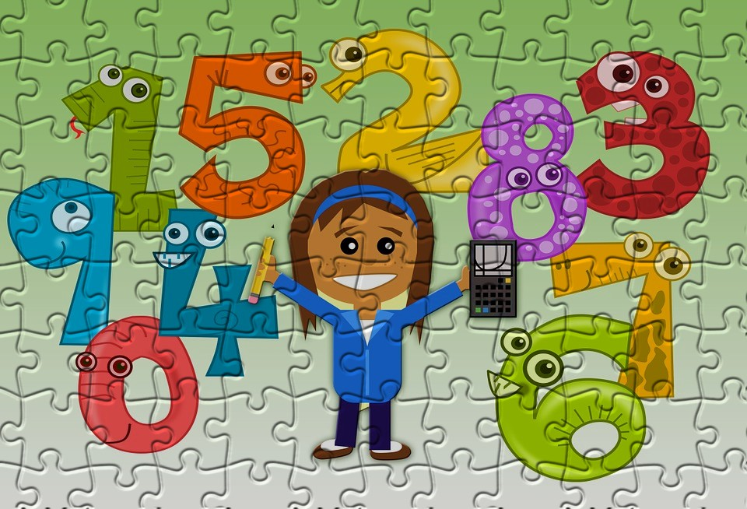

Slide 17
EL MÓVIL DIDÁCTICO
Es un recurso maravilloso para motivar a los niños al aprendizaje de las figuras geométricas y cuerpos geométricos; a su vez es de gran ayuda en otras asignaturas . Elaborar un móvil permite al niño desarrollar habilidades motrices y la creatividad y a la vez manejar conceptos lógico matemáticos de una manera diferente y entretenida.

Slide 18
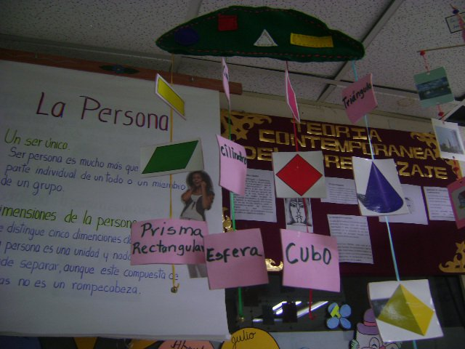
MOVIL DIDÁCTICO

Slide 19
EL JUEGO DE DOMINÓ
Es una medio excelente que permite realizar operaciones matemáticas como: suma, resta, multiplicación y división. Al juego de dominó tradicional se le pueden realizar algunas variantes como: en vez de colocar puntos que representen números se proponen colocar en su lugar sumas, restas, multiplicaciones y divisiones con el objetivo de realizar competencias u otras actividades. También es un excelente recurso para trabajar las fracciones.

Slide 20
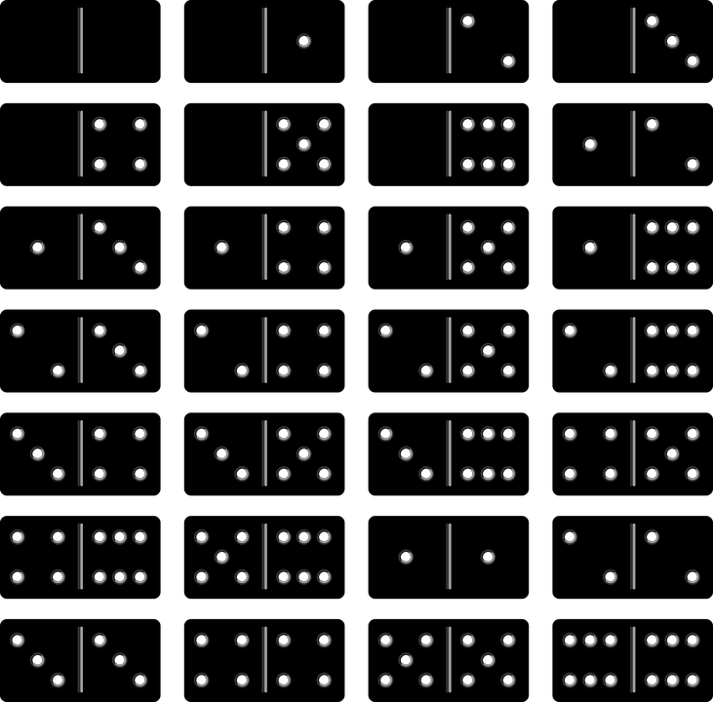

Slide 21
Las cartas
Son recursos excelentes para aprender operaciones básicas. Podemos jugar con los niños y preguntarles si el número de su compañero es menor, es igual o es mayor. También podemos sumar, restar, multiplicar y dividir los números.

Slide 22
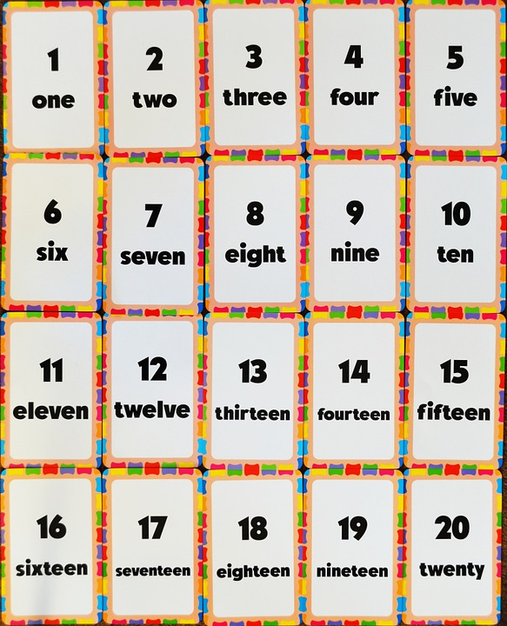
Las cartas ya sea en inglés o español permiten alcanzar al niño el aprendizaje lógico matemático con mayor estimulación y motivación.
Y aprender su escritura. En el caso del ejemplo desarrollan la capacidad lingüística en otro idioma y así, estaremos a su vez trabajando un currículo integrado.

Slide 23
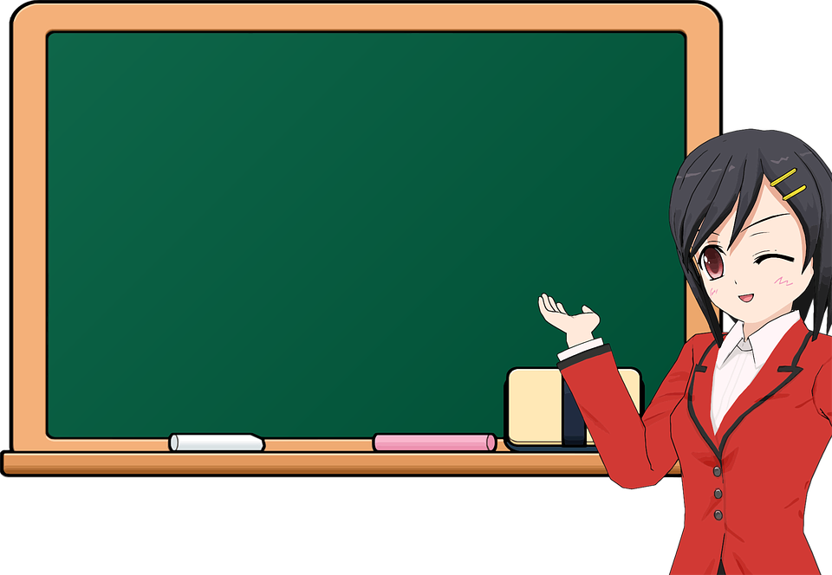
GRACIAS…

